Slide 1
Республиканский конкурс
«Новогодний арт дизайн» в рамках Республиканской акции
«Елочка, живи!»
Выполнили: учителя начальных классов филиала МБОУ СОШ с. Карлыханово «ООШ с. Ногуши»
Ушакова Т.Л., Кокорина Т.Н.

Slide 2
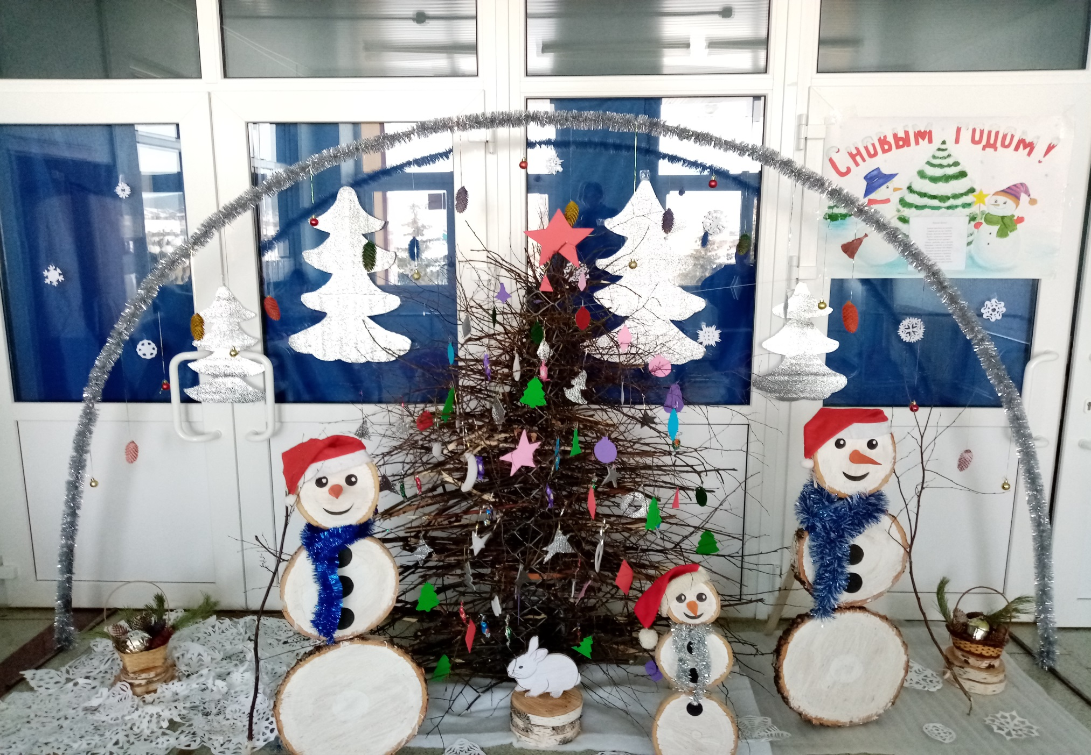

Slide 3
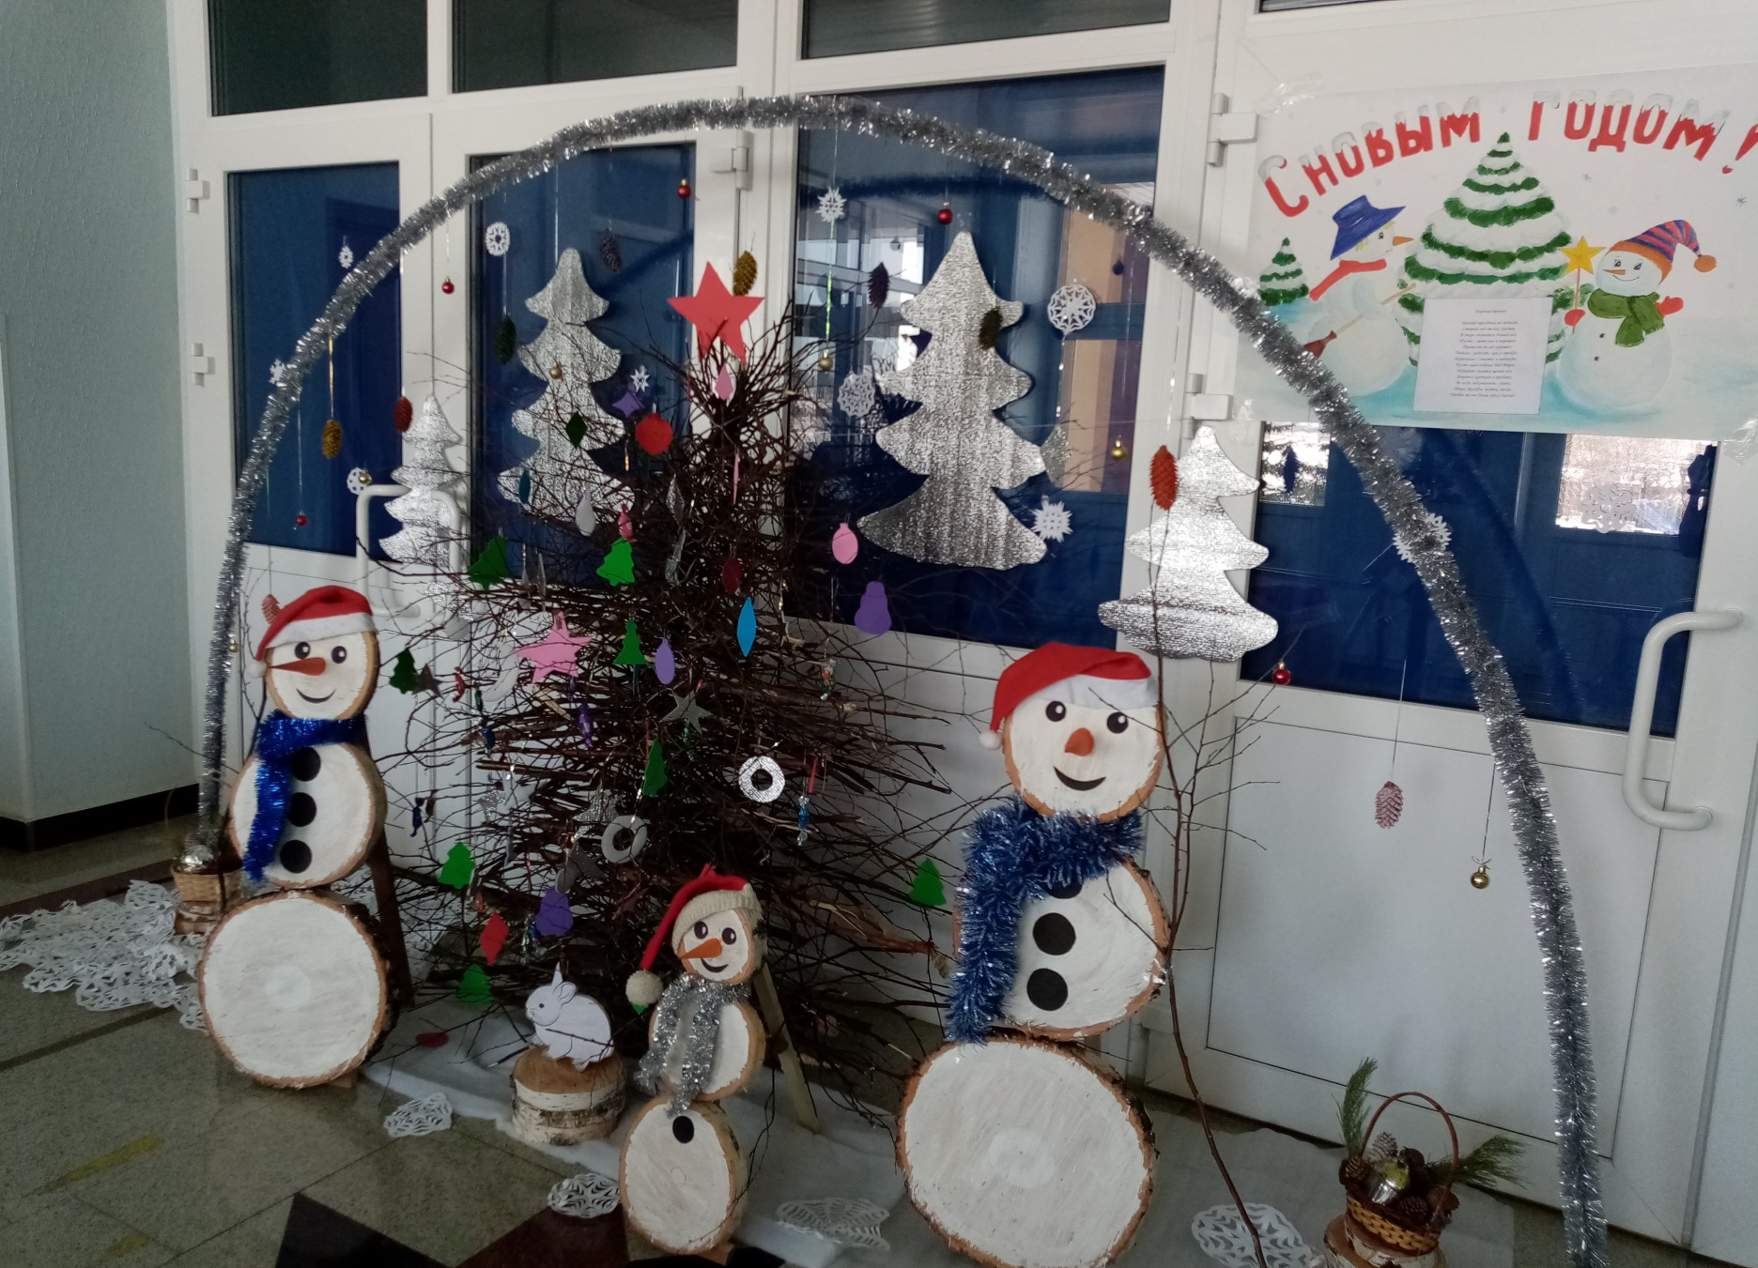

Slide 4
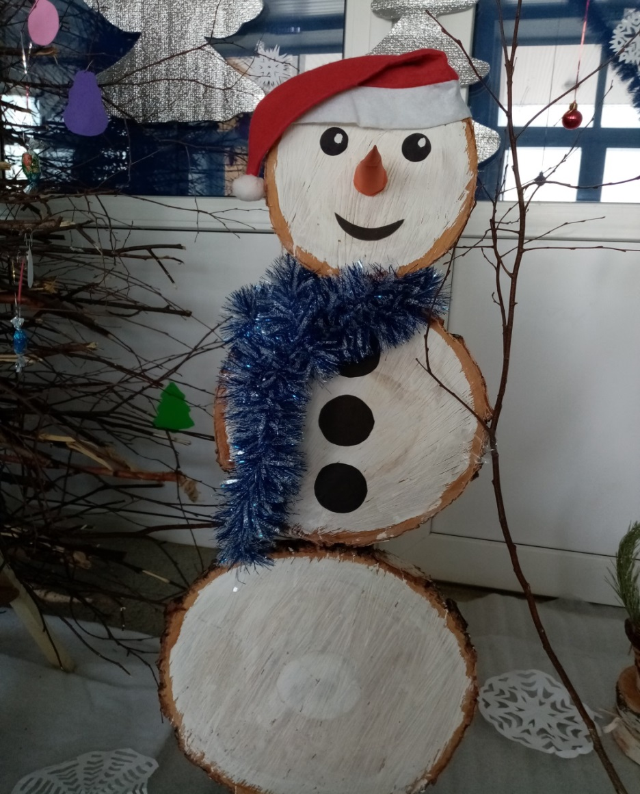
Снеговики- из спилов березы

Slide 5
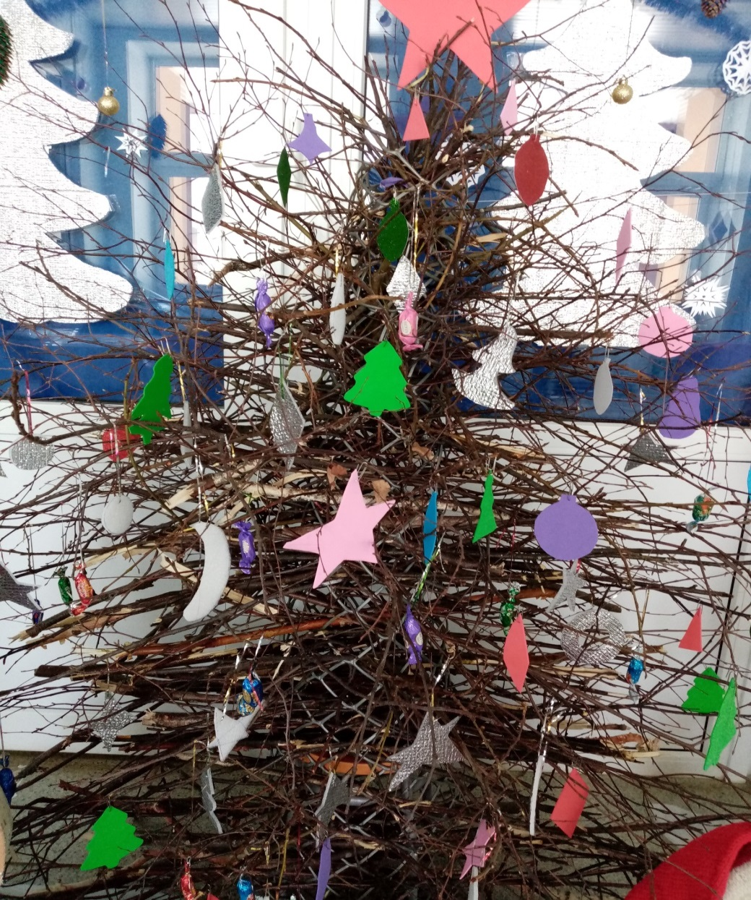
Елочка из веточек березы, черемухи.
Елочные игрушки из шишек, картона, фольгоизолона.

Slide 6
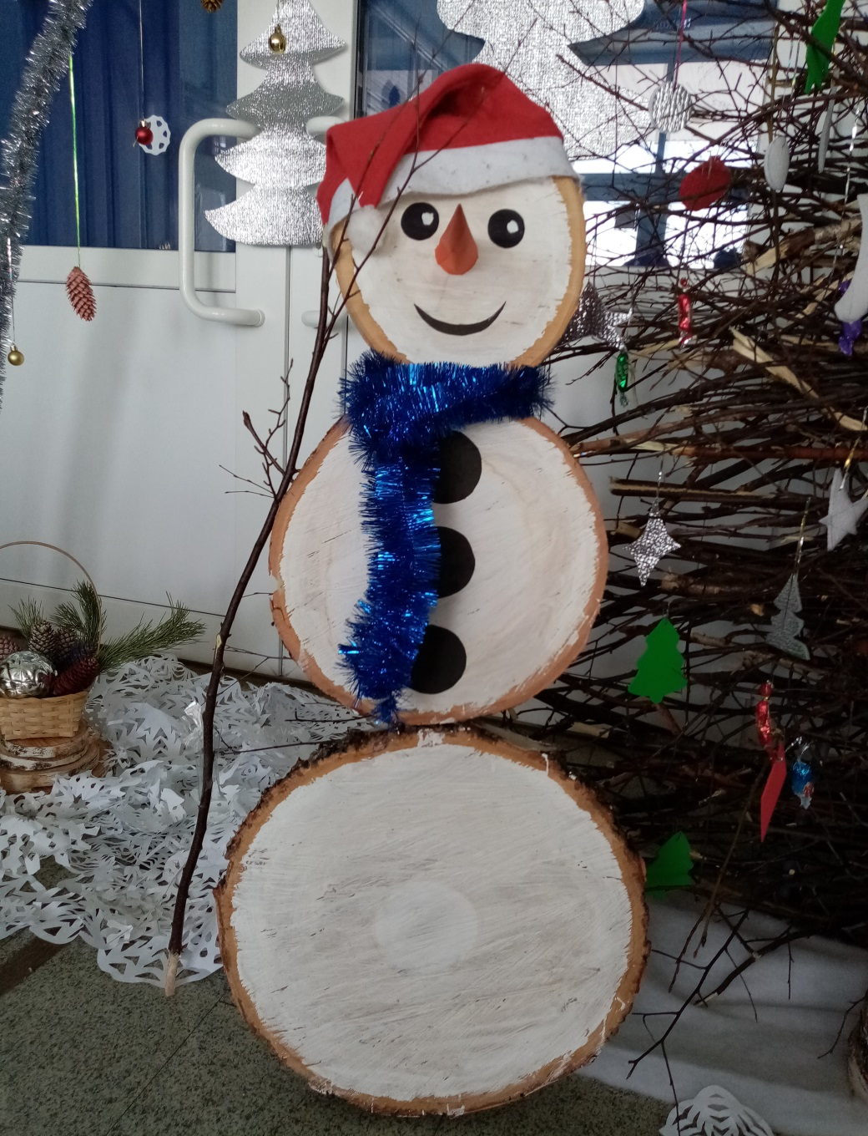

Slide 7
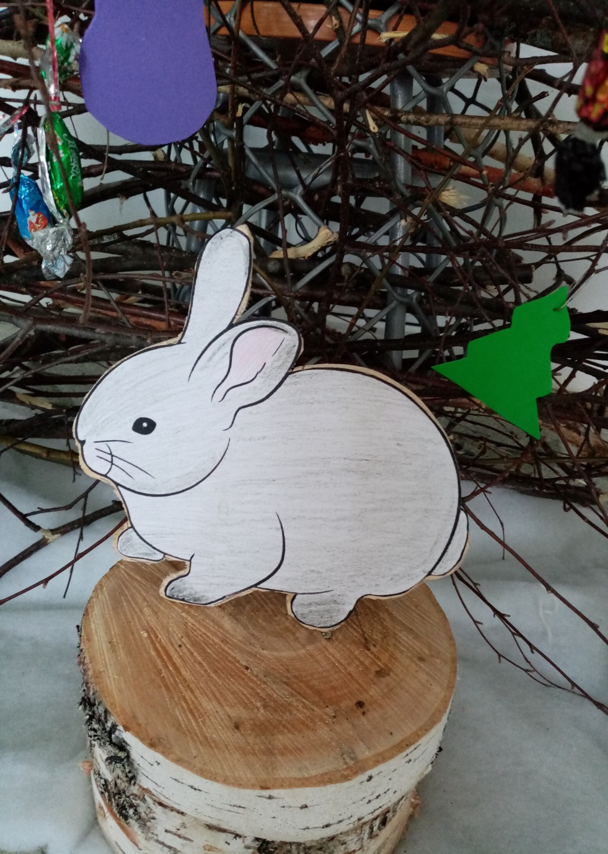

Slide 8
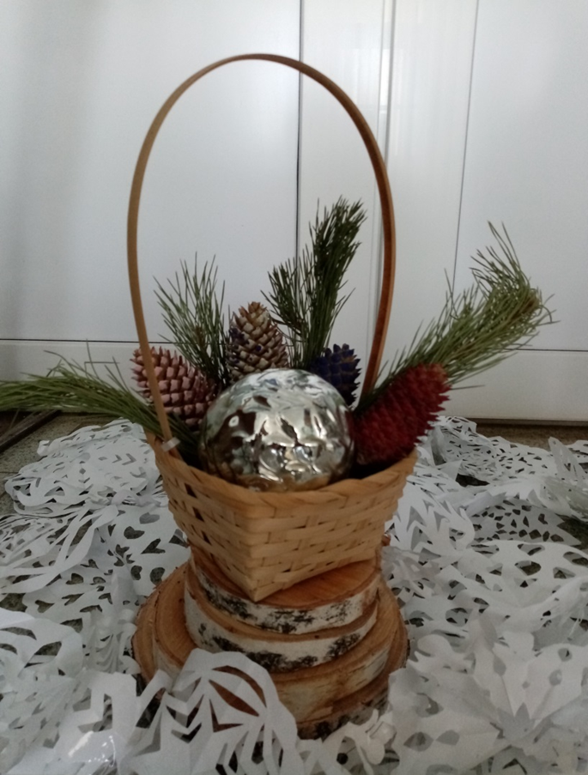
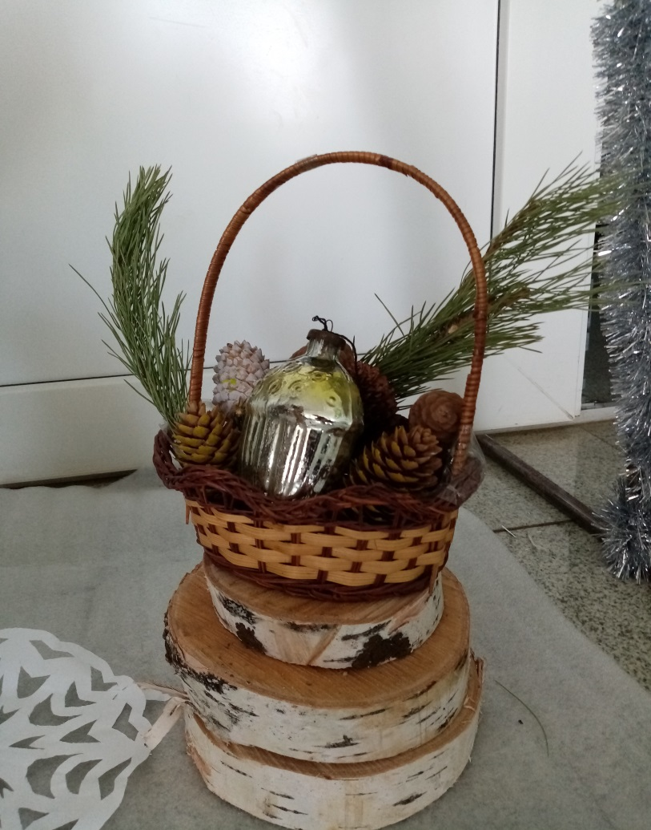

Slide 9
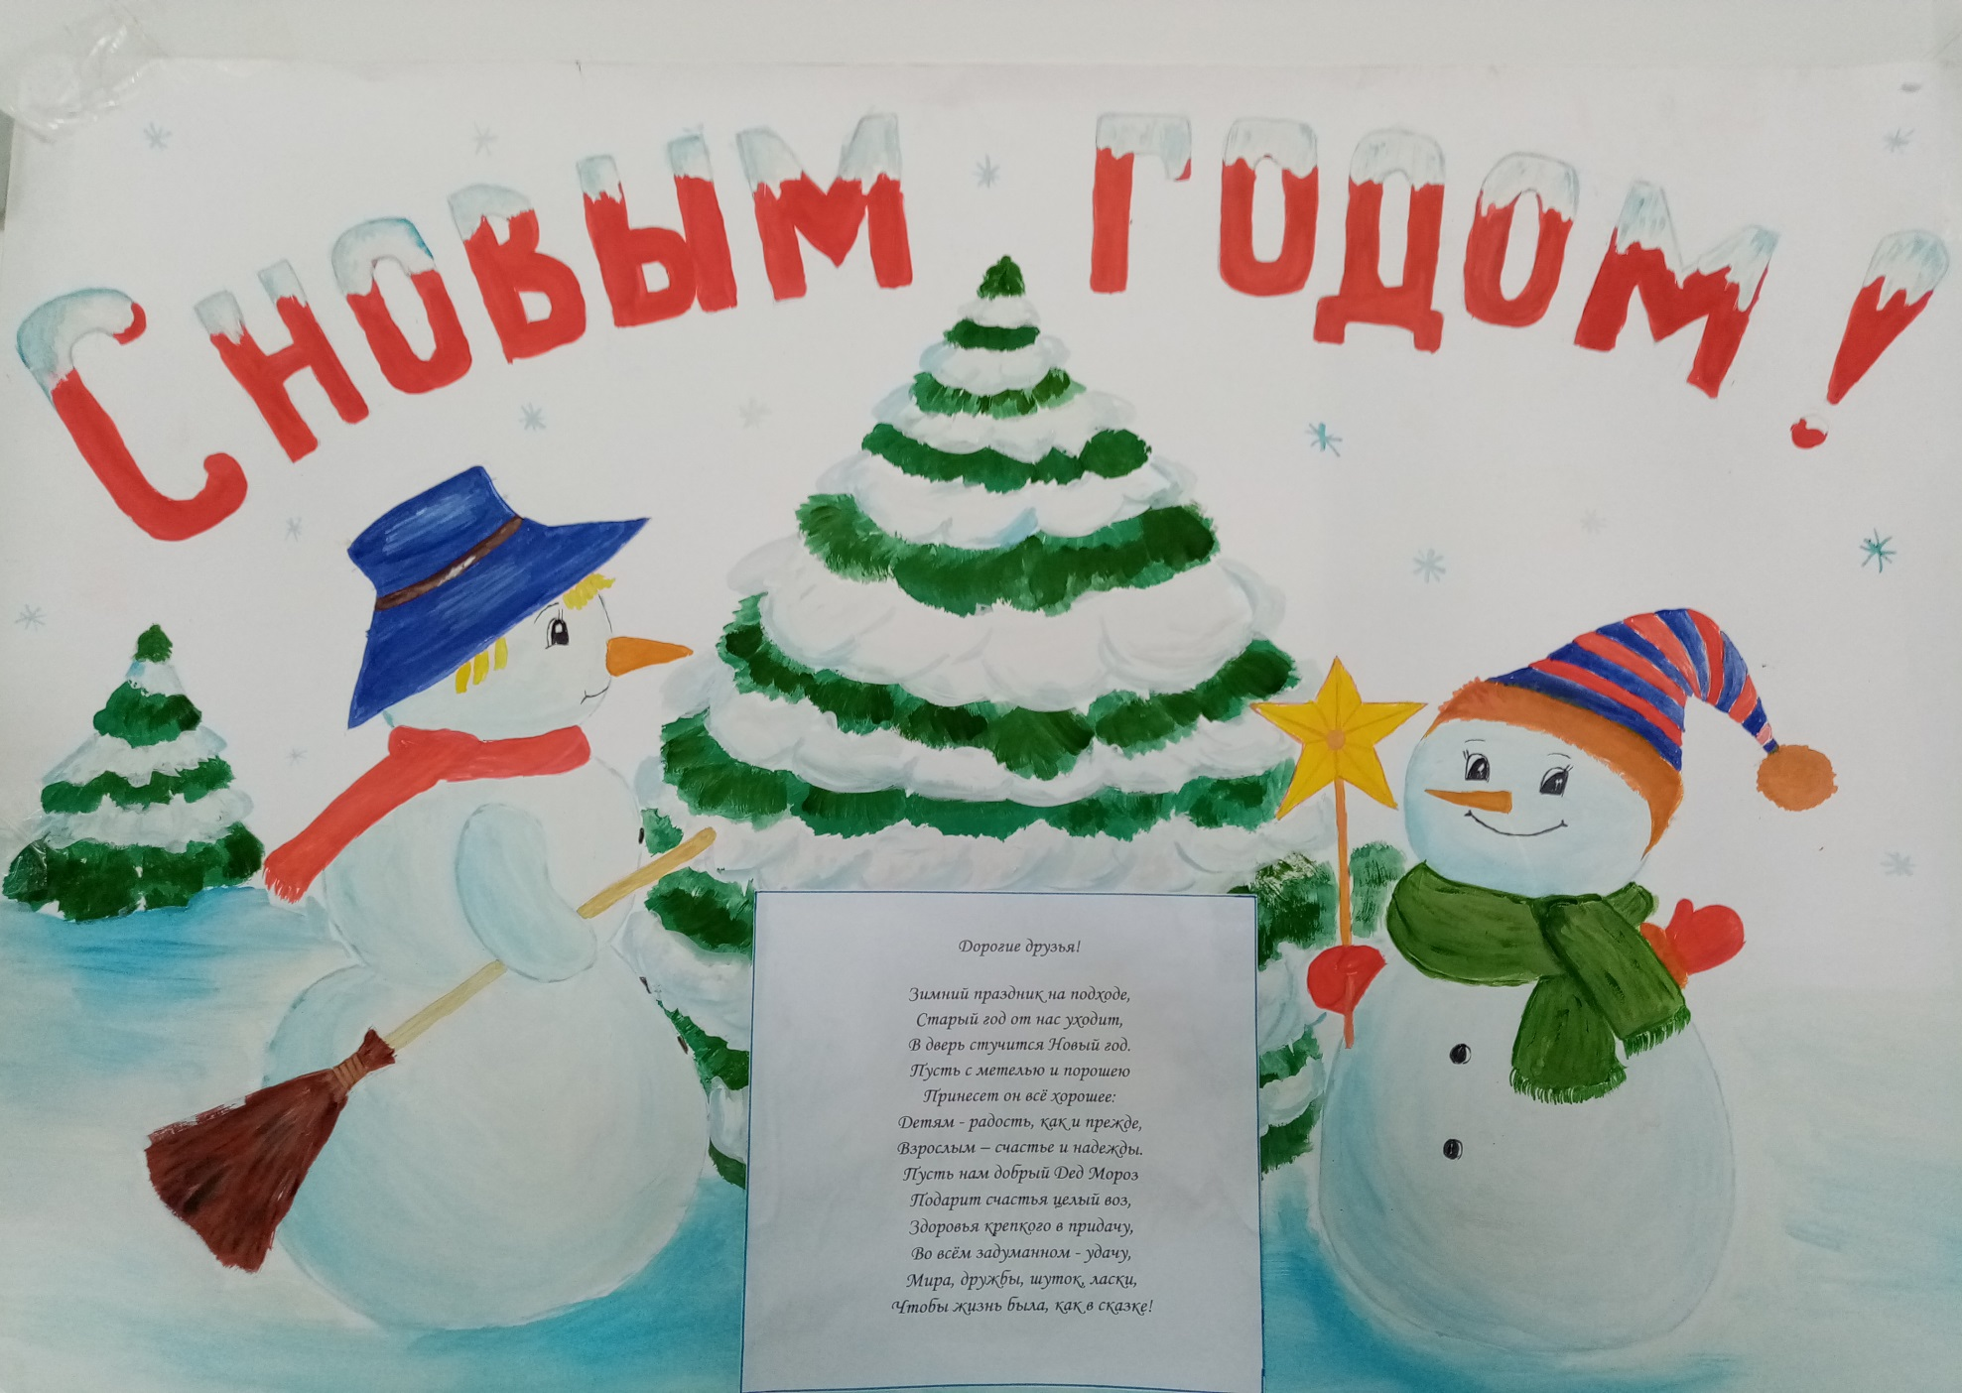

Slide 10
